Slide 1
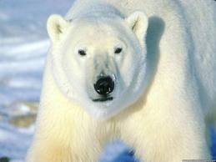
oso, oso, ooo

Slide 2
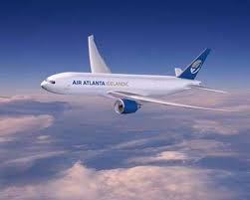
Avión, avión, a a a

Slide 3
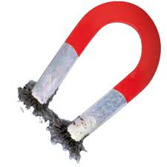
Imán, imán, i i i

Slide 4
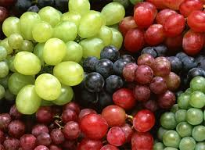
Uvas, uvas u u u

Slide 5

Estrella, estrella e e e

Slide 6
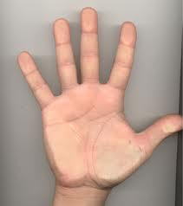
Mano, mano m m m

Slide 7
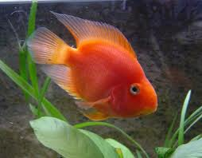
Pez, pez, p p p

Slide 8
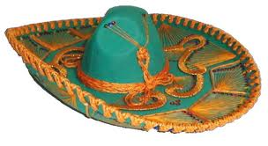
Sombrero, sombrero s s s

Slide 9
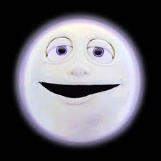
Luna, luna l l l

Slide 10
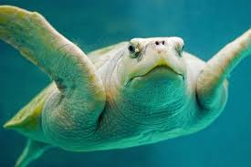
Tortuga, tortuga t t t

Slide 11
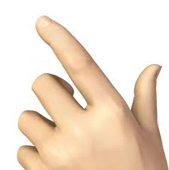
Dedo, dedo d d d

Slide 12
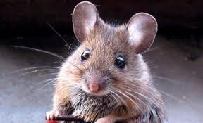
Ratón, ratón, r r r

Slide 13
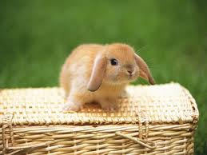
Conejo, conejo c c c

Slide 14
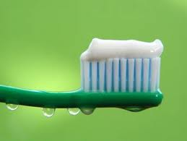
Cepillo, cepillo, c c c

Slide 15
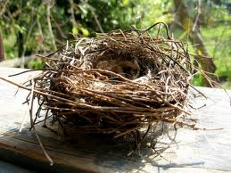
Nido, nido n n n

Slide 16
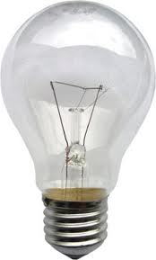
Foco, foco f f f

Slide 17
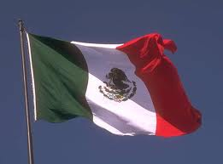
Bandera, bandera b b b

Slide 18
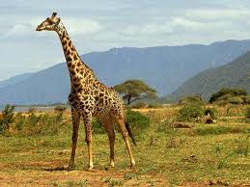
Jirafa, jirafa j j j

Slide 19
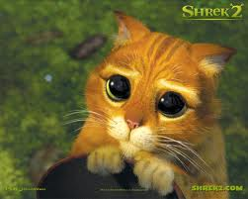
Gato, gato g g g

Slide 20
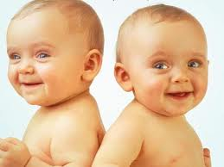
Gemelos, gemelos g g g

Slide 21
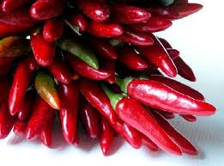
Chile, chile ch, ch, ch

Slide 22
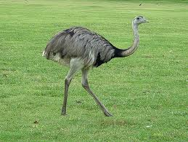
Ñandú, ñandú ñ ñ ñ

Slide 23
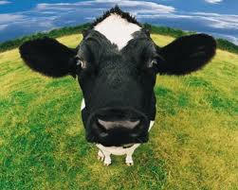
Vaca, vaca v v v

Slide 24
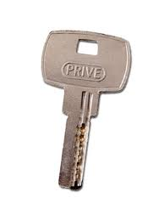
Llave, llave ll ll ll

Slide 25
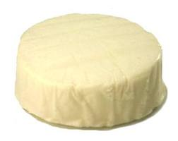
Queso, queso q q q

Slide 26
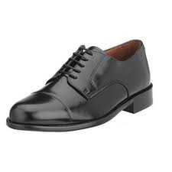
Zapato, zapato z z z

Slide 27
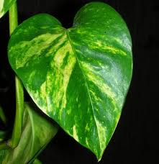
Hoja, hoja h h h

Slide 28
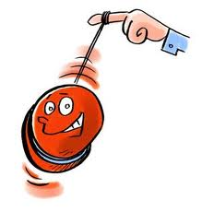
Yoyo, yoyo y y y

Slide 29
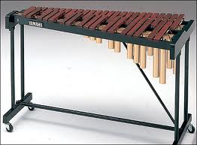
Xilófono, xilófono x x x

Slide 30
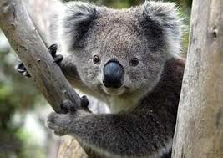
Koala, koala, k k k

Slide 31
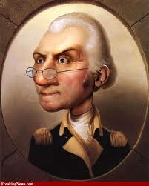
Washington, Washington w w w

